Slide 1
Vulnerabilidad CVE-2018-18913
My. Iván Fonseca
My. Richard Duran
My. John Noya My. Dorlandy Peña

Slide 2
AGENDA
01
Introducción
02
Descripción
03
Técnica de explotación
04
Catalogación componentes score base

Slide 3
Opera DLL Search Order Hijacking (CVE-2018-18913)
Funcionamiento de la Vulnerabilidad
Ejecución del contenido malicioso
Implicaciones
Control total del sistema:
Acceso sin necesidad de privilegios
Clasificación CVSS
Access Vector
Access Complexity
Carga de DLL maliciosa
Confidentiality Impact:
Integrity Impact
Availability Impact
Ataque mediante un archivo ZIP

Slide 4
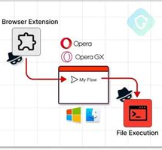
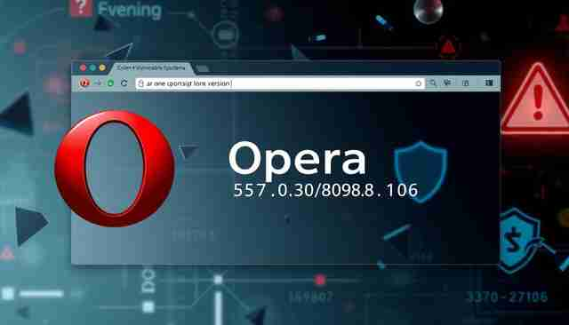

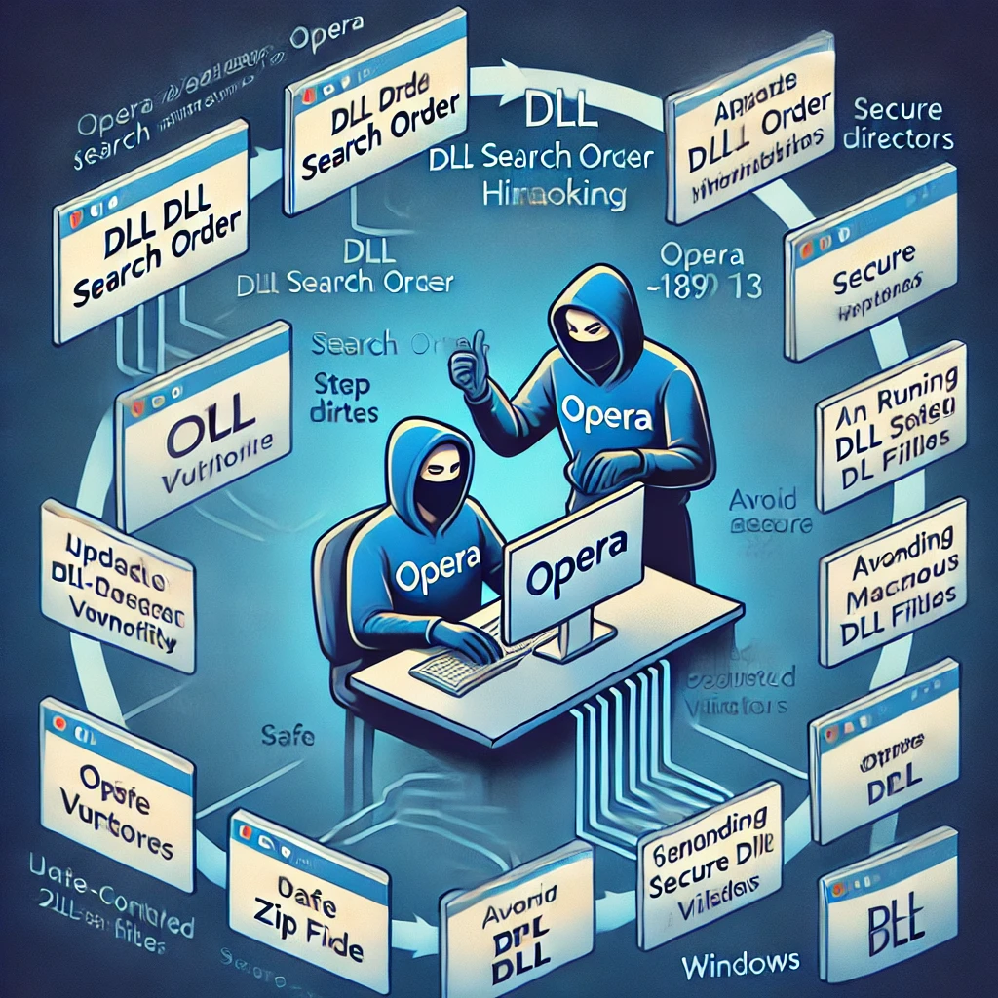
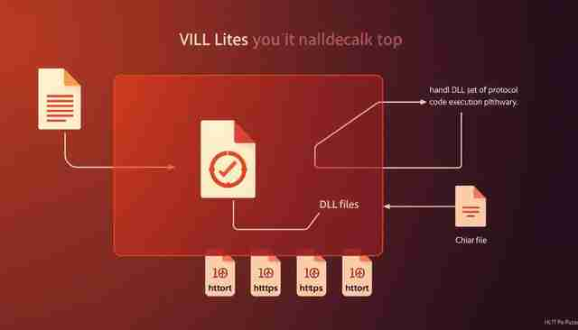
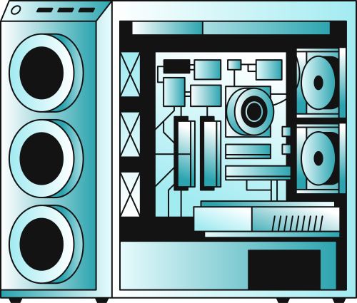
Descripción sistema, servicio y protocolo Vulnerable
Impacto Vulnerabilidad
4.
1.
Sistema vulnerable
Ejecución código arbitrario en el Sistema
Escalada de privilegios si se ejecuta con permisos elevados
Robo de información y control de sistemas por parte del atacante
Windows y su mecanismo de carga de DLLs
Navegador Opera
Versiones anteriores 57.0.3098.106
3.
2.
Protocolo Vulnerable
Servicios afectados
Mecanismo de carga de DLLs
Directorio donde se ejecuta el programa
Directorio sistema (C:\Windows\System32).
Directorio del sistema de 16 bits (C:\Windows\System).
Directorio de Windows (C:\Windows).
Directorios especificados en la variable de entorno PATH
Navegador Opera
Cargar ciertas DLLs del Sistema Windows
Se abre archivo HTML en carpeta local
Atacante coloca mismo directorio DLL maliciosa
Ejecución código arbitrario, usuario afectado

Slide 5
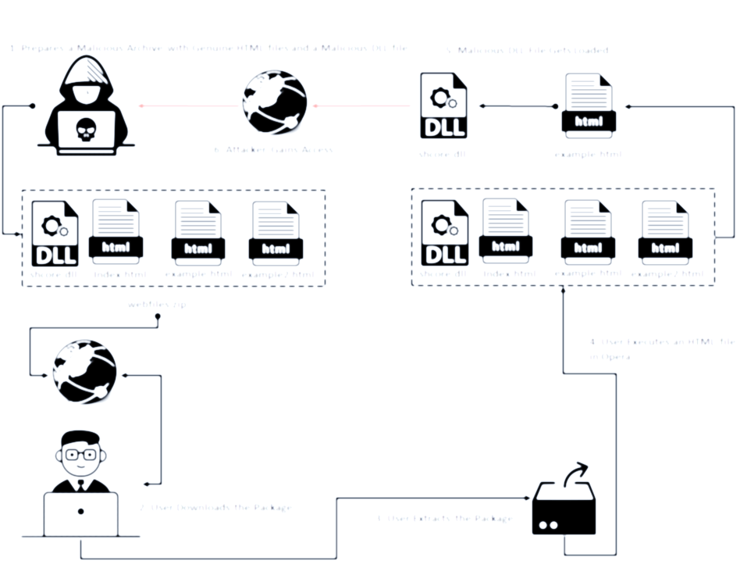
TECNICA DE EXPLOTACIÓN Opera DLL search order hijacking (CVE-2018-18913)
Se realiza mediante los siguientes pasos:
1
2
3
4
5
PASO
PASO
PASO
PASO
PASO
Creación de un Paquete Malicioso:
El atacante prepara un archivo ZIP que contiene:
Un archivo HTML malicioso: diseñado para cargar una DLL cuando se abre. Una DLL maliciosa: Esta biblioteca contiene el código que se desea ejecutar en el sistema de la víctima.
Distribución de un Paquete Malicioso:
El atacante distribuye el archivo ZIP a la víctima, lo que puede hacer a través de correos electrónicos, descargas de sitios web maliciosos, o mediante ingeniería social para que la víctima descomprima y ejecute el contenido
Descomprensión y Ejecución:
La victima:
Descomprime el archivo ZIP en su sistema
Abre el archivo HTML desde el directorio donde descomprimió el ZIP.
Carga de la DLL Maliciosa:
Cuando la víctima abre el archivo HTML en el navegador Opera:
Opera busca las DLL necesarias para el funcionamiento del HTML en el directorio actual.
Si la DLL maliciosa está presente en ese directorio, Opera la carga en lugar de buscar la DLL en la ubicación estándar del sistema. Este es el "orden de búsqueda" que es explotado.
Ejecución de Código Arbitrario:
Al cargar la DLL maliciosa:
Opera ejecuta el código contenido en la DLL, lo que permite al atacante realizar diversas acciones en el sistema de la víctima, como obtener acceso no autorizado, manipular archivos, o incluso instalar malware adicional.

Slide 6
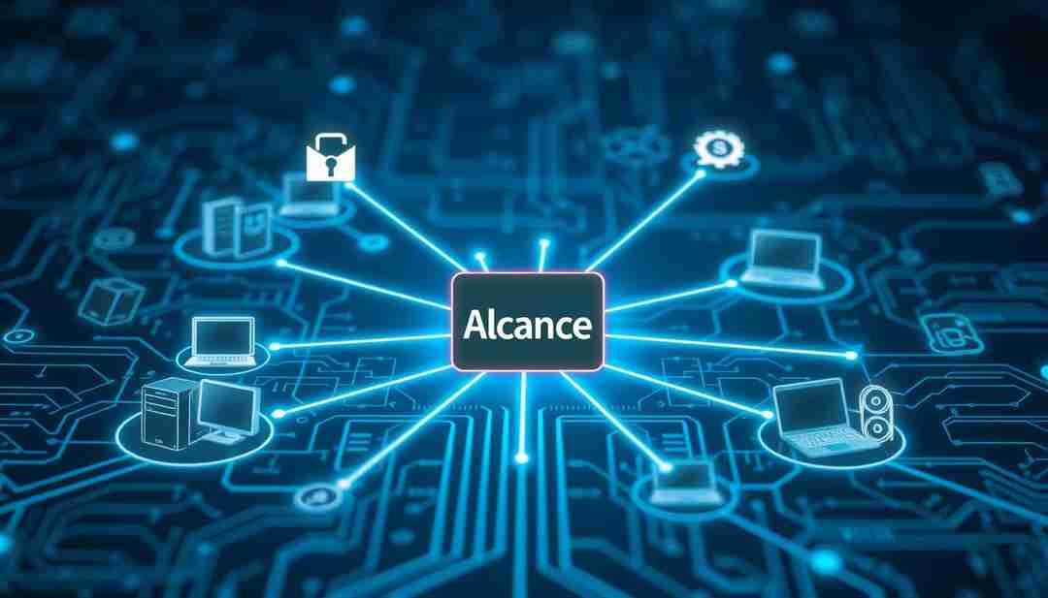

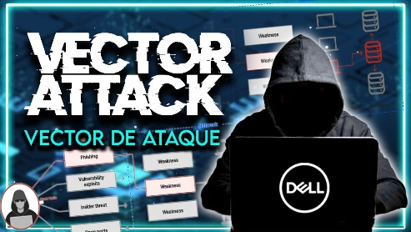






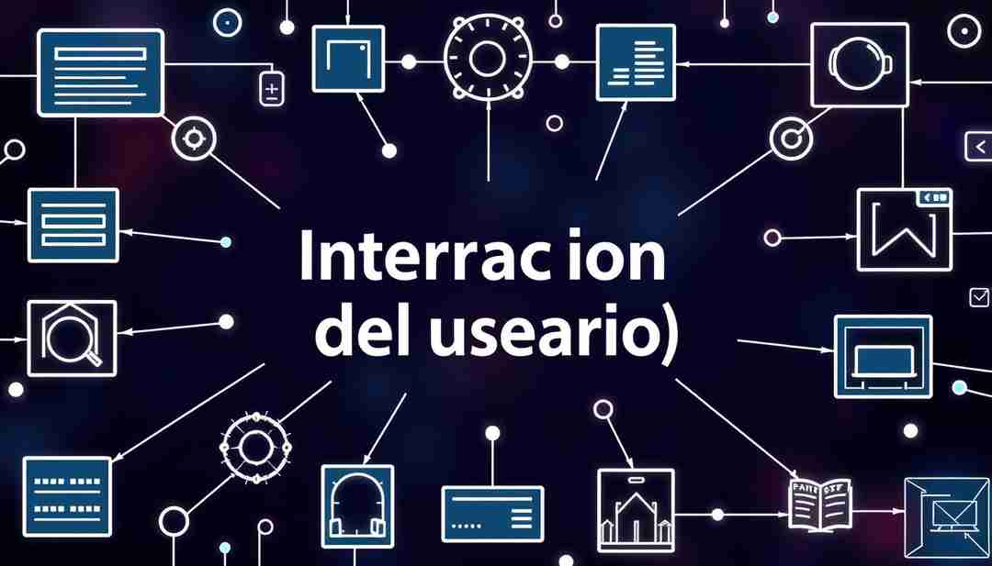
DESCRIPCIÓN DE CATALOGACIÓN DE LOS DIFERENTES COMPONENTES DEL SCORE BASE
Se compone de ocho métricas principales, así:
Scope (Ninguno) Los componentes vulnerables e impactados sin cambios, son el mismo sistema.
Attack Vector (Local) El atacante debe obtener acceso local, directo – ingeniería social. (DLL).
5
1
Confidentialy Impact (Alto) Permite al atacante tomar el control de todo el sistema.
Attack Complexity (Baja) El ataque es repetitible y determinista.
6
2
Integrity Impact (Alto) Permite al atacante tomar el control de todo el sistema.
Privileges Required (Ninguno) El atacante no necesita privilegios especiales.
7
3
Availability Impact (Alto) Permite al atacante tomar el control de todo el sistema.
User Interaction (Requerido) Se requiere la interacción de la victima para ejecutar la DLL maliciosa.
8
4

Slide 7

Gracias

